Slide 1
LBS Projekt WS2012
1st Draft
Map your City
Martin Hochenwarter, Stefan Kasberger
13.12.2012

Slide 2
Idee
Spielerisches verifizieren der Sachdaten von ausgewählten Geoobjekten aus der Open Street Map Datenbank.
www.openstreetmap.org
Map your City
2012
Creative Commons Namensnennung

Slide 3
Spielmodi
Objekt-Arten: Bushaltestellen, Postamt, Cafe, Bar, uvm.
Filter: Objektart, Raum (Bezirk, Umkreis), letzte Aktualisierung
Single Player: FFA, Filtern
Team Player: noch am überlegen
Punkte für:
Verifikation von Attributen vor Ort
Eintragen von offenen Punkten/Bugs
Map your City
2012
Creative Commons Namensnennung

Slide 4
Funktionen
Bug Reporting: APP & Open Street Map
Social Media Implementation
Single + Multi Player
Highscores + Statistik
Modulare Software-Architektur zum einfachen erweitern der APP: neue Sprachen, Spielmodi, Städte
Open Source: Versionierung via Git + GitHub, Dokumentation in Englisch
Bloggen (openscience.alpine-geckos.at)
Map your City
2012
Creative Commons Namensnennung

Slide 5
Datengrundlage
Open Street Map
Orthophotos & Verwaltungsgrenzen Open Government Data Graz
optional
keepright.ipax.at
GrazWiki
Wikipedia
Map your City
2012
Creative Commons Namensnennung

Slide 6
Technische Umsetzung
Server: node.js, python, postgreSQL, postGIS
Client: HTML5, CSS, JavaScript, leaflet.js
Nutzen von Infrastruktur der OSM Graz Community: weekly database dump + Rendering Server.
=> zwischenspeichern auf dem lokalen Server und wöchentlicher Upload über einen OSM Account in die orginal OpenStreetMap Datenbank
Map your City
2012
Creative Commons Namensnennung

Slide 7
Mock Ups
Map your City
2012
Creative Commons Namensnennung

Slide 8
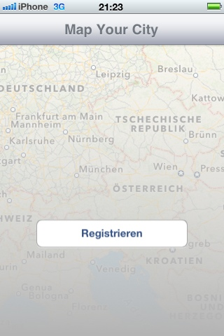
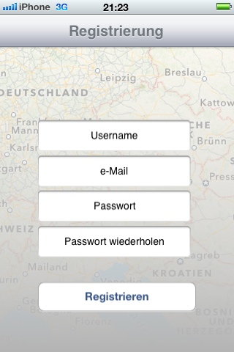

Slide 9
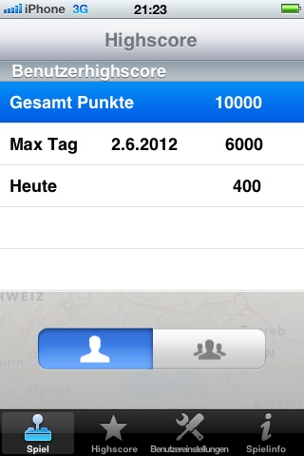

Slide 10
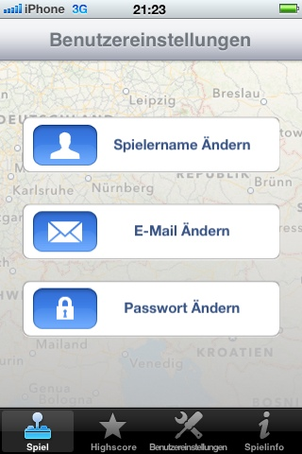

Slide 11
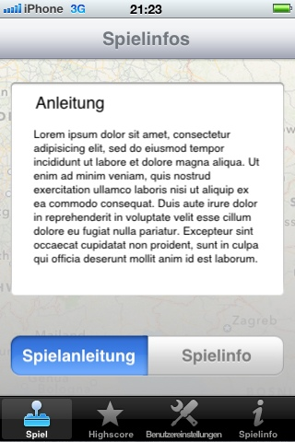

Slide 12
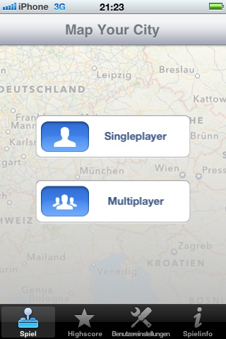

Slide 13
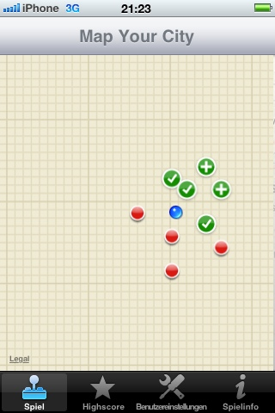

Slide 14
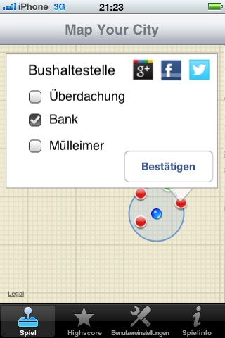

Slide 15
Ende
Bitte Kritik und Fragen!
Map your City
2012
Creative Commons Namensnennung

